Slide 1
Gamer Basement
00957033鄭鼎立
00957006陳逸

Slide 2
使用技術
基礎:
Javascript
Bootstrap
Css
Html
Github部署網頁

Slide 3
使用技術
進階:
連結到所屬遊戲的Youtube
連結到所屬遊戲的Twitter
連結到所屬遊戲的官方網站

Slide 4

創作動機
鑑於平時我們兩人都有在接觸第一人稱射擊遊戲，因此也關注了各式各樣的職業選手，因為想變得更加熟練這些遊戲，我們常常會參考他們的各項電子設備，例如:螢幕、鍵盤、滑鼠等來了解他們的喜好及需求，並進一步了解設備之間的差距所帶來的影響，便誕生了此網站。

Slide 5
網站架構
導航欄
在每個頁面皆有此導航欄可供搜索選手

Slide 6
網站架構
主頁
看板
遊戲
個人頁
設備
精華
設備一覽
看板
表格

Slide 7
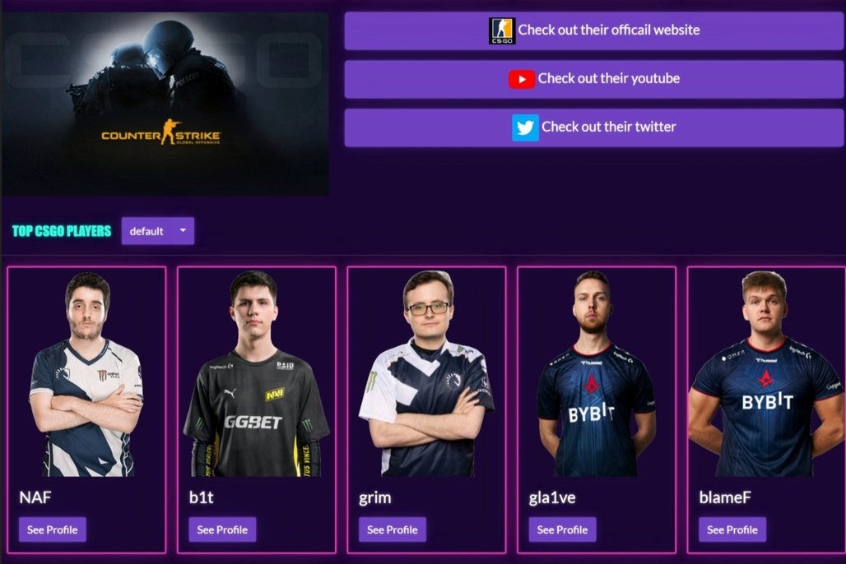
主頁
可隨機選取不重複的25位選手
可點擊進入個人頁

Slide 8
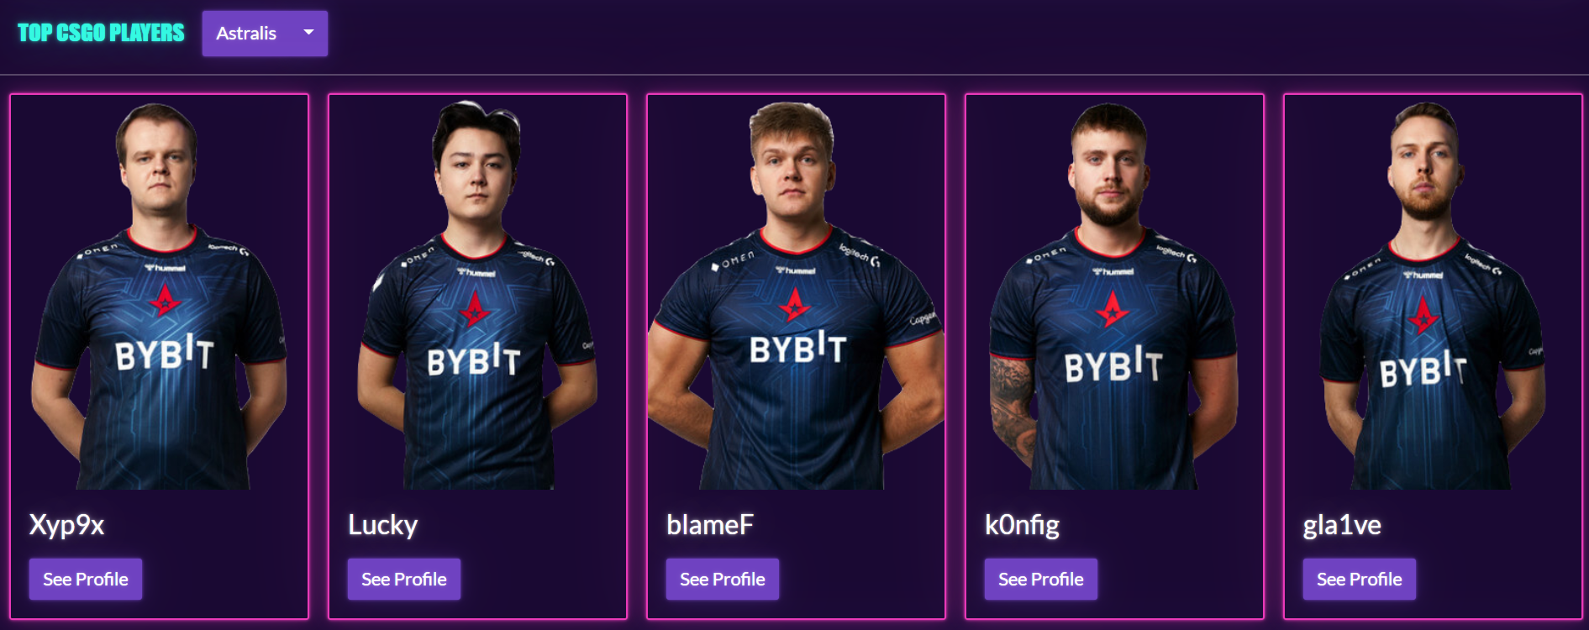
主頁
可選擇同隊的選手

Slide 9
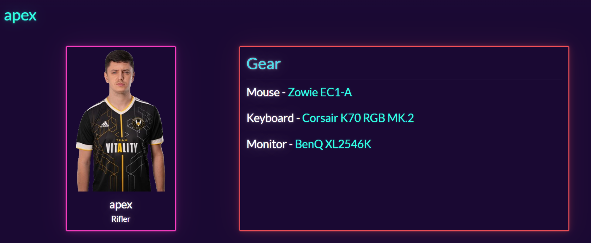
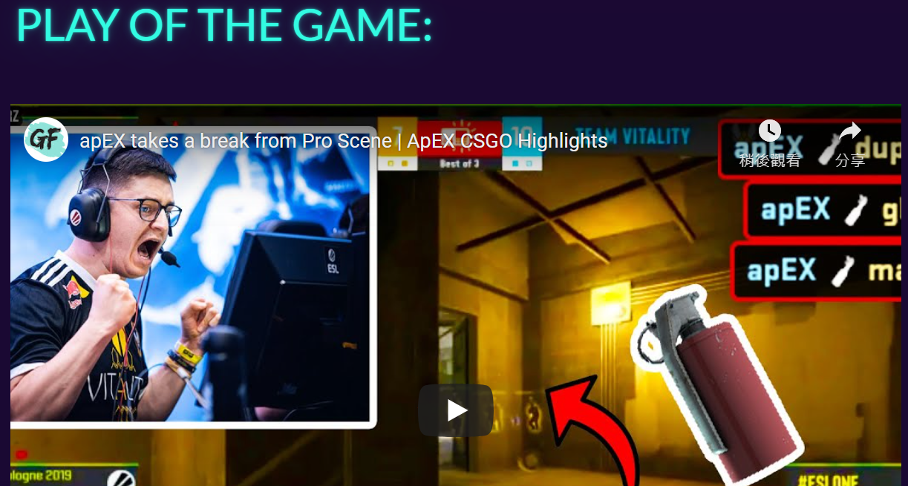
個人頁
不管輸入大小寫皆可搜尋到該選手(js邏輯做判斷)

Slide 10
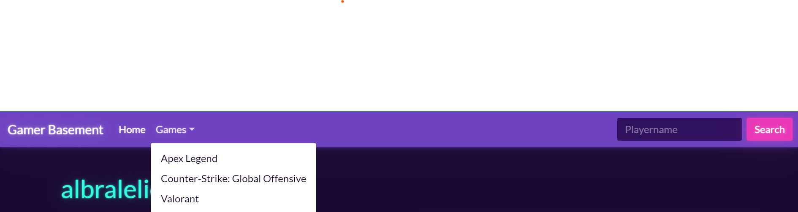

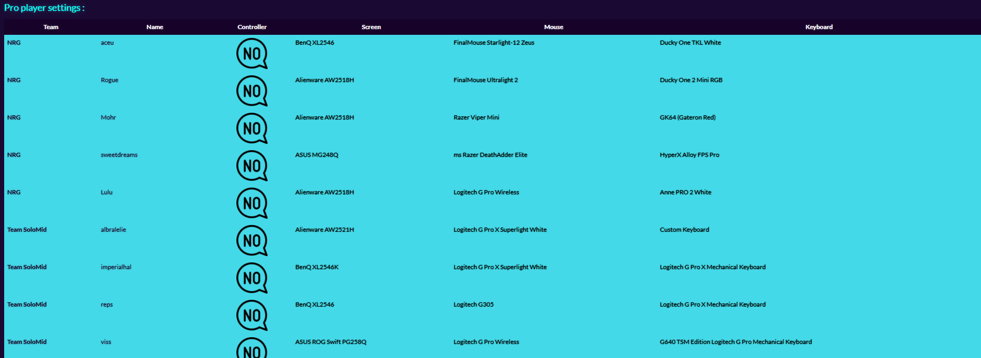
設備一覽
可連結到設備一覽

Slide 11
網站特色
運用霓光搭配冷色調營造科技感，打造cyberpunk氛圍
內容清楚明瞭，不傷眼
格局工整，井然有序

Slide 12
實際分工
00957033鄭鼎立:主要負責前端。
00957006陳逸:主要負責資料蒐集，次要前端。

Slide 13

報告結束

